Slide 1
МАТЕМАТИЧЕСКОЕ МОДЕЛИРОВАНИЕ И СИНХРОНИЗАЦИЯ МАТЕМАТИЧЕСКИХ МОДЕЛЕЙ ДИНАМИКИ БИОЛОГИЧЕСКИХ НЕЙРОНОВ
Д.М. Семенов
к.ф.-м.н., доцент кафедры «Теоретическая кибернетика»
e-mail: semenovdm90@gmail.com

Slide 2
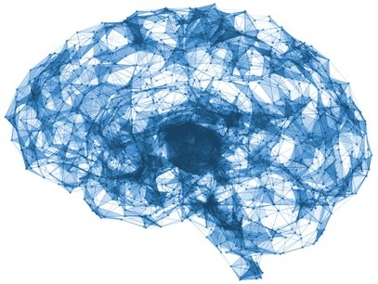
Нейронаука как междисциплинарная область знаний
Нейронаука – это междисциплинарная область знаний, занимающаяся изучением процессов, протекающих в нервной системе. Сейчас в нейронауку, помимо биологии и медицины, включают целый ряд научных областей, к которым, в том числе, относится и математика.
Абстракция – головной мозг

Slide 3
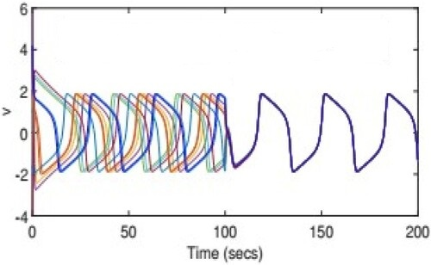
Математические методы в нейронауке
Применение математических методов в нейронауке дает множество преимуществ, одним из которых является возможность проведения различных исследований, не требующих инвазивного вмешательства в живой организм. Примерами таких исследований могут служить математическое моделирование электрической активности отдельной нервной клетки (нейрона) или целого мозга, или исследование синхронизации нейронов в мозге, которая играет ключевую роль в формировании различных функций нервной деятельности, а также связана с такими патологическими состояниями, как эпилепсия.
Синхронизация потенциалов действия
модели ФитцХью-Нагумо

Slide 4
Известные модели биологических нейронов
Непрерывные модели:
Ходжкина-Хаксли;
ФитцХью-Нагумо;
«Integrate-and-Fire»;
Хиндмарша-Роуза;
Моррис-Лекара…
Дискретные модели:
Рулькова;
Киалво;
Дискретная модель Ижикевича…
Подробное описание моделей можно найти в статье:
Дмитричев А.С., Касаткин Д.В., Клиньшов В.В. и др. Нелинейные динамические модели нейронов: Обзор. // Известия высших учебных заведений. Прикладная нелинейная динамика, 26(4), 5-58.

Slide 5
Задание 1. Реферирование научных статей
Получить от научного руководителя статью для реферирования по интересующей научной тематике.
Прочитать и выполнить перевод полученной статьи на русский язык.
Подготовить презентацию, содержащую краткую информацию о прочитанной работе и её выводах.

Slide 6
Задание 2. Математическое моделирование динамики биологического нейрона
Выбрать математическую модель биологического нейрона из статьи.
провести численное моделирование выбранной модели при различных значениях параметров (для этой цели можно использовать среду SciLab или язык программирования, направленный на научные вычисления: Python, Julia);
подготовить отчет о проделанной работе с результатами моделирования (при подготовке отчета желательно использовать систему компьютерной верстки документов TeX/LaTeX).

Slide 7
Задание 3. Синхронизация математических моделей динамики биологических нейронов
Выбрать математическую модель биологического нейрона из статьи.
построить сеть из двух нейронов, описываемых выбранной моделью;
подобрать подходящий функционал, позволяющий оценить степень синхронизации нейронов в сети между собой;
провести численное моделирование выбранной модели при различных значениях параметров (для этой цели можно использовать среду SciLab или язык программирования, направленный на научные вычисления: Python, Julia);
подготовить отчет о проделанной работе с результатами моделирования (при подготовке отчета желательно использовать систему компьютерной верстки документов TeX/LaTeX).

Slide 8
Рекомендуемая литература
Дмитричев А.С., Касаткин Д.В., Клиньшов В.В. и др. Нелинейные динамические модели нейронов: Обзор. // Известия высших учебных заведений. Прикладная нелинейная динамика, 26(4), 5-58.
Семенов Д. М. Управление синхронизацией двух связанных неидентичных систем Хиндмарш-Роуз. // Управление большими системами. – 2018. – № 75. – C. 30–49.
Gerstner, Wulfram, and Werner M. Kistler. Spiking neuron models: Single neurons, populations, plasticity. Cambridge university press, 2002.
Izhikevich, Eugene M. Dynamical systems in neuroscience. MIT press, 2007.

Slide 9
СПАСИБО ЗА ВНИМАНИЕ
Д.М. Семенов
к.ф.-м.н., доцент кафедры «Теоретическая кибернетика»
e-mail: semenovdm90@gmail.com

